Slide 1
Prijedlog optimalnog korištenja gradiva matematike za usavršavanje vještina za programiranje
Aleksander Radovan, dipl. ing., v. pred.
Branko Mihaljević, dr.sc.

Slide 2
Uvod
Manjak IT stručnjaka
Težina tehničkih studija
Poticanje programerskog razmišljanja započeti već od osnovne škole
Prijedlog područja matematike

Slide 3
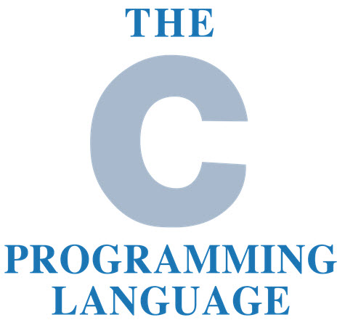
Odabir programskog jezika

Slide 4
Ključna gradiva matematike za najvažnije vještine programiranja
Logička algebra
Statistički proračuni
Kombinatorika
Kartezijev višedimenzionalni koordinatni sustav i vektori
Rad s funkcijama
Traženje ekstrema u funkcijama

Slide 5
Ograničenja programera u slučaju nedostatka potrebnih znanja
Ograničenje u napredovanju u karijeri
Prevelika ovisnost o drugim članovima tima
Razumijevanje složenih algoritama i osmišljavanje svojih

Slide 6
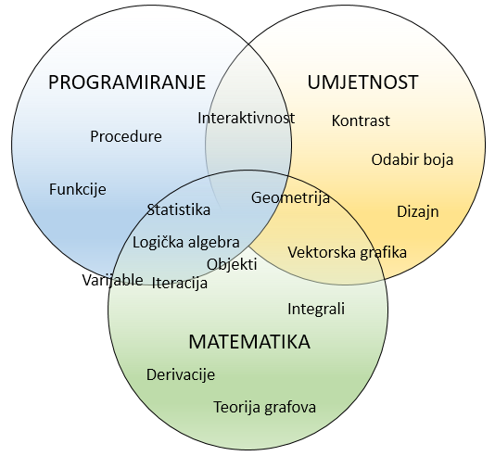
Preklapanje elemenata programiranja, matematike i umjetnosti

Slide 7
Zaključak
Važnost „matematičkog razmišljanja” i „umjetničkog usklađivanja”
Mladi stručnjaci se zapošljavaju i prije završetka studija
Djelovati u što ranijim fazama školovanja (osnovna i srednja škola)

Slide 8
Hvala na pažnji!

